Slide 1
재외동포를 위한 한국어 (영어권)
3-2
재미한국학교협의회 (NAKS)
The National Association for Korean Schools

Slide 2
재외동포를 위한 한국어 3-2
5과 토요일에 불꽃 축제가 있대
They say the fireworks festival is on Saturday
학습내용 Learning contents
-(이)래요
-ㄴ/는대요
재미한국학교협의회 (NAKS)
The National Association for Korean Schools

Slide 3

이야기해 보세요!
불꽃 축제에 가 본 적이 있어요?
경험이 있다면, 언제, 어디에 가 봤어요?
재미한국학교협의회 (NAKS)
The National Association for Korean Schools
https://kr.pixtastock.com/illustration/47584893

Slide 4

교과서 P. 44를 펴세요.
재미한국학교협의회 (NAKS)
The National Association for Korean Schools

Slide 5
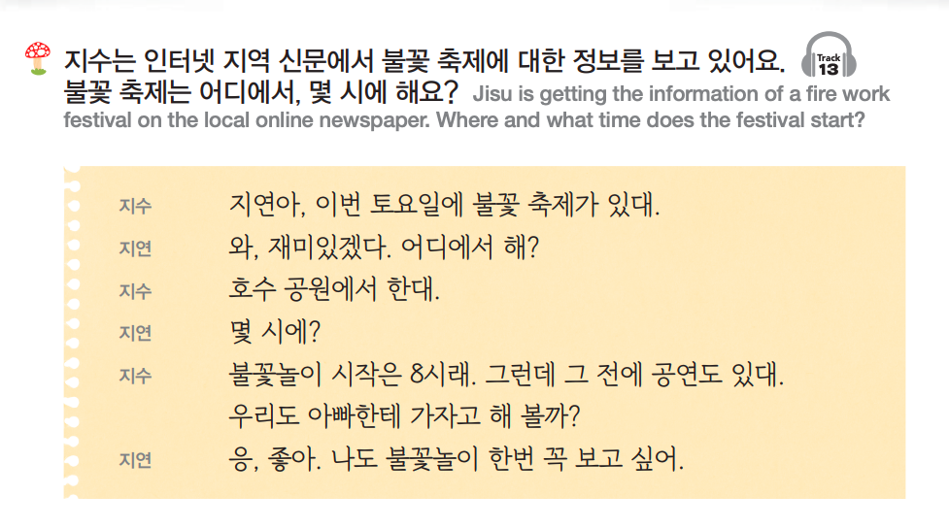

교과서 P. 44를 펴세요.
재미한국학교협의회 (NAKS)
The National Association for Korean Schools

Slide 6
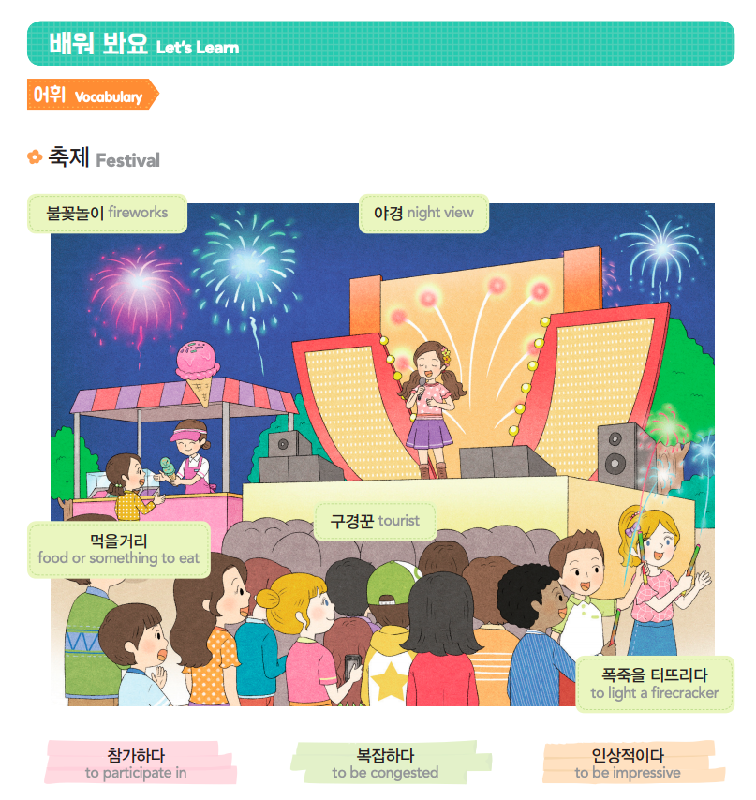
새 단어 P. 45
불꽃놀이
야경
구경꾼
먹을 거리
폭죽을 터뜨리다
참가하다
복잡하다
인상적이다
재미한국학교협의회 (NAKS)
The National Association for Korean Schools

Slide 7
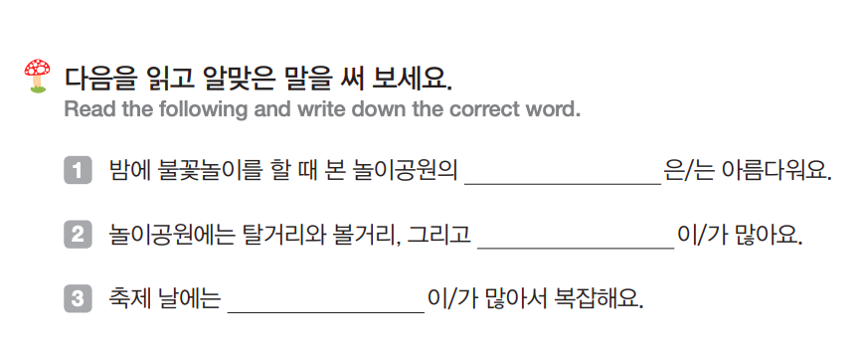
배워 봐요
야경은
먹을거리가
구경꾼이
재미한국학교협의회 (NAKS)
The National Association for Korean Schools

Slide 8
Quizlet 단어연습
Quizlet 바로가기
5과 “토요일에 불꽃 축제가 있대”
http://gg.gg/i69tl
재미한국학교협의회 (NAKS)
The National Association for Korean Schools

Slide 9
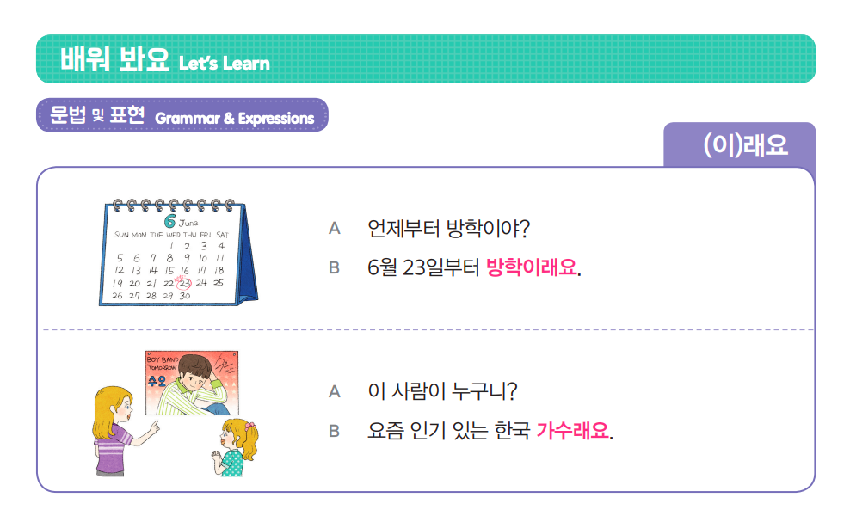
문법 및 표현 P. 46
재미한국학교협의회 (NAKS)
The National Association for Korean Schools

Slide 10
-(이)래(요)
말하는 사람이 이미 알고 있거나 들은 사실을 알려줄 때 사용. ‘(이)라고 해요’ 줄인 형태.
This is used when passing on previously known information. It is the shortened version of ‘-(이)라고 해요’.
받침 O | 이래요 | 학생이래요
받침 X | 래요 | 엄마래요
재미한국학교협의회 (NAKS)
The National Association for Korean Schools

Slide 11
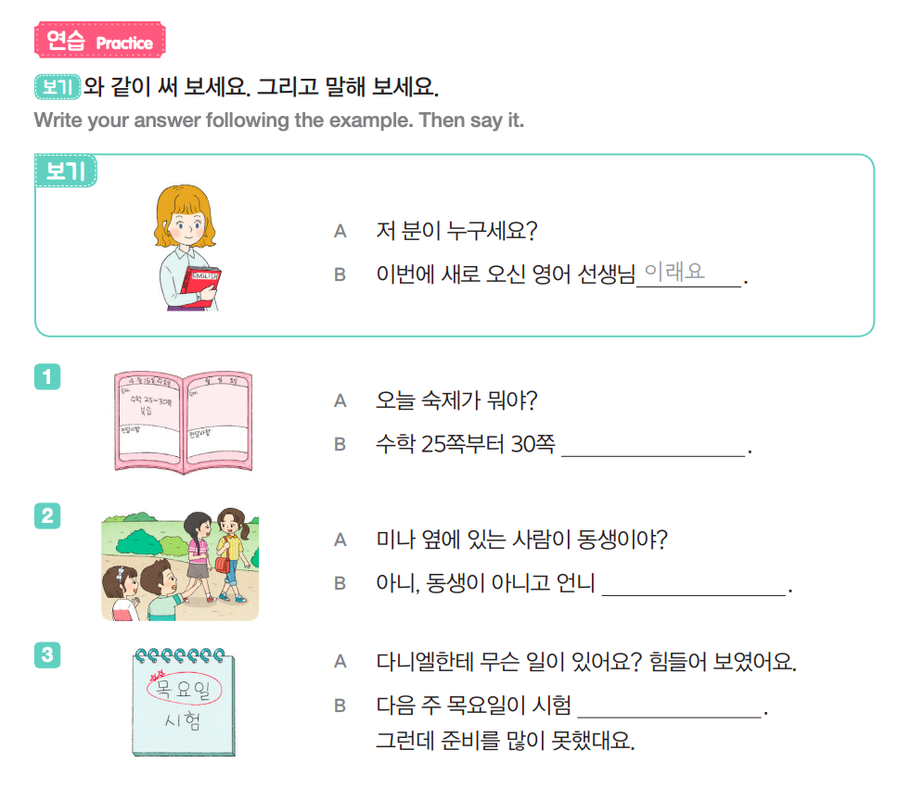
이래요
래요
이래요
재미한국학교협의회 (NAKS)
The National Association for Korean Schools

Slide 12

command: -(으)라고 해요 = -(으)래요
C: -으라고 해요 ex) 먹으라고 해요 = 먹으래요
V/ㄹ: -라고 해요 ex) 가라고 해요/살라고 해요 = 가래요/살래요
밥 먹어라
밥 먹으래요.
재미한국학교협의회 (NAKS)
The National Association for Korean Schools
Notes:
3. Structure Practice

Slide 13

Command/request -(으)라고 해요 = -(으)래요
공부하래요.
공부하세요.
재미한국학교협의회 (NAKS)
The National Association for Korean Schools
Notes:
3. Structure Practice

Slide 14

Indirect Quotation -(이)라고 해요 = -(이)래요
꽃이라고 해요.
= 꽃이래요.
꽃이에요
뭐예요?
재미한국학교협의회 (NAKS)
The National Association for Korean Schools
Notes:
Usage (Introduction)
3. Structure Practice

Slide 15
Hearsay
동생이요
동생이래요
누구예요?
재미한국학교협의회 (NAKS)
The National Association for Korean Schools
Notes:
Usage (Introduction)
3. Structure Practice

Slide 16
Hearsay
햄버거요
햄버거래요
뭐예요?
재미한국학교협의회 (NAKS)
The National Association for Korean Schools
Notes:
Usage (Introduction)
3. Structure Practice

Slide 17
Non Past Plain
Hearsay
꽃
동생
햄버거
커피
꽃이다
꽃이래요
동생이다
동생이래요
햄버거다
햄버거래요
커피다
커피래요
재미한국학교협의회 (NAKS)
The National Association for Korean Schools
Notes:
3. Structure Practice

Slide 18
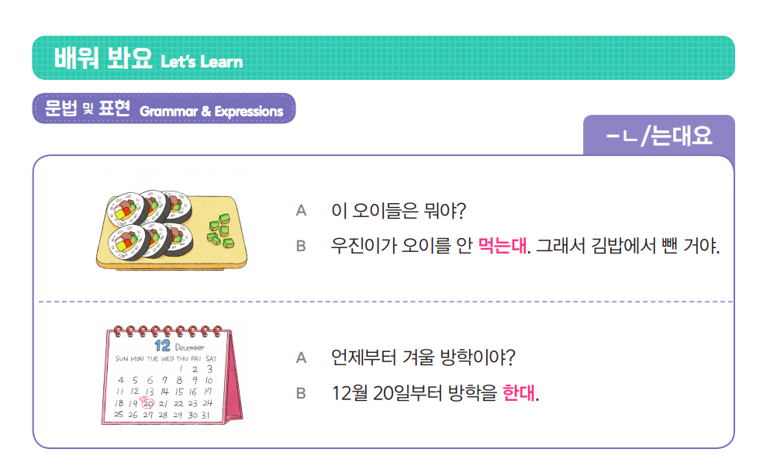
문법 및 표현 P. 47
재미한국학교협의회 (NAKS)
The National Association for Korean Schools

Slide 19
-ㄴ/는대(요)
다른 사람에게 들은 말을 인용하여 전달할 때 사용
This is used when passing on previously known information. It is the shortened version of ‘-ㄴ/는다고 해요’.
동사 | 받침 O | -는대요 | 먹는대요, 듣는대요
 | 받침 X, ㄹ받침 | -ㄴ대요 | 간대요, 산대요
형용사, 있다/없다 |  | -대요 | 예쁘대요, 가깝대요
과거 |  | -았/었대요 | 먹었대요, 가까웠대요
재미한국학교협의회 (NAKS)
The National Association for Korean Schools

Slide 20
Indirect Quotation
춥다고 해요.
= 춥대요.
추워요!!
재미한국학교협의회 (NAKS)
The National Association for Korean Schools
Notes:
1. Usage (Introduction)

Slide 21
사진 찍는다고 해요.
= 사진 찍는대요.
사진 찍어요
뭐 해요?
재미한국학교협의회 (NAKS)
The National Association for Korean Schools
Notes:
Usage (Introduction)
3. Structure Practice

Slide 22
Statement
맛있어요
맛있대요
재미한국학교협의회 (NAKS)
The National Association for Korean Schools
Notes:
Usage (Introduction)
3. Structure Practice

Slide 23
한국어가 재미있어요
한국어가
재미있대요
재미한국학교협의회 (NAKS)
The National Association for Korean Schools
Notes:
Usage (Introduction)
3. Structure Practice

Slide 24
Non past Plain
Hearsay
먹다
마시다
공부하다
살다
듣다
좋다
따뜻하다
먹는다
먹는대요
마신다
마신대요
공부한다
공부한대요
산다
산대요
듣는다
듣는대요
좋다
좋대요
따뜻하다
따뜻하대요
재미한국학교협의회 (NAKS)
The National Association for Korean Schools
Notes:
3. Structure Practice

Slide 25
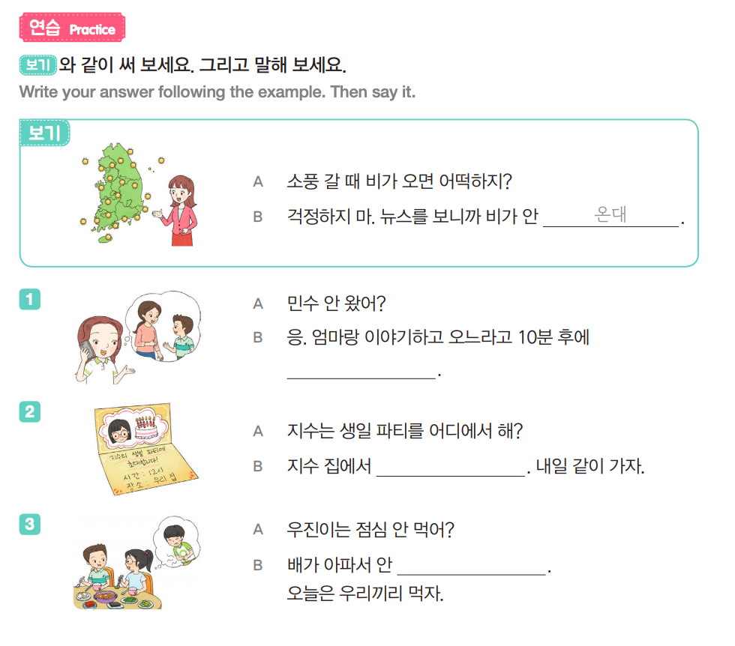
온대.
한대.
먹는대.
재미한국학교협의회 (NAKS)
The National Association for Korean Schools

Slide 26
Indirect quotation
1) V-자고 해요 = V-재요
예: 친구가 저한테 오늘 같이 공부하재요.
2) –느냐고/냐고 해요 = V-느냬/ A-냬요
예: 친구가 저한테 뭐 먹고 싶냬요.
3) V–ㄴ/는다고, A다고 해요 = V-ㄴ/는대요, A-대요
예: 친구는 지금 많이 춥대요.
4) V-(으)라고 해요 = V-(으)래요
예: 공부하래요.
5) N-(이)라고 해요 = N-(이)래요
예: 친구는 올해 4학년이래요.
재미한국학교협의회 (NAKS)
The National Association for Korean Schools

Slide 27
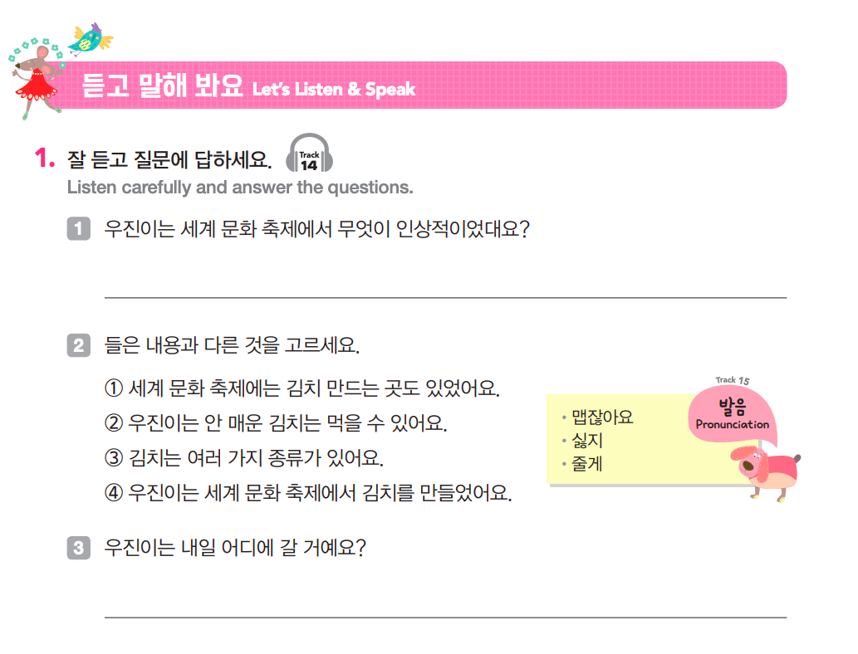
듣고 말하기 P. 48
김치 만드는 곳이 인상적이었어요.
한국 전통 놀이를 하는 곳에 갈 거예요.
재미한국학교협의회 (NAKS)
The National Association for Korean Schools

Slide 28
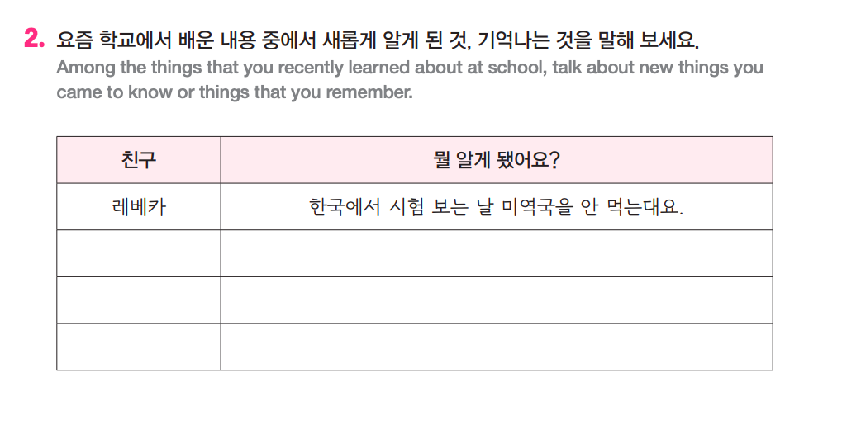
재미한국학교협의회 (NAKS)
The National Association for Korean Schools

Slide 29
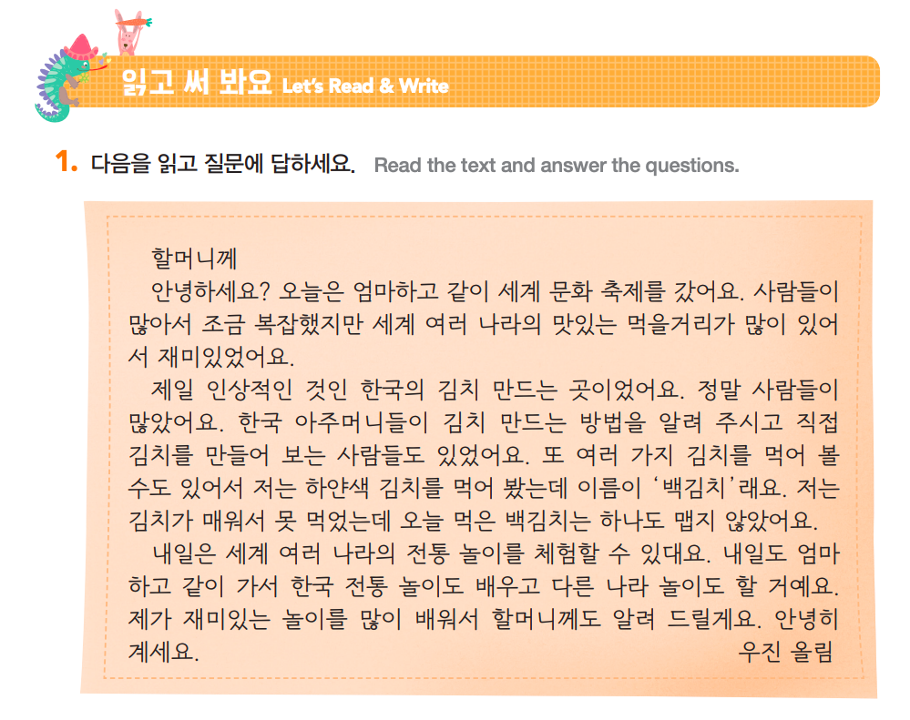
읽어 봐요 P. 49
문화축제!
재미한국학교협의회 (NAKS)
The National Association for Korean Schools

Slide 30
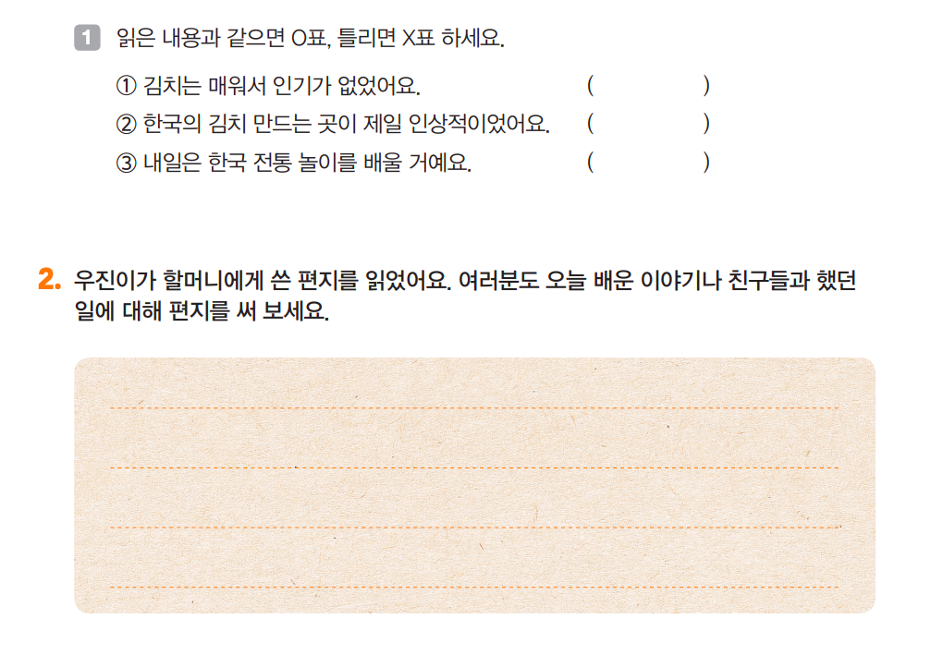
쓰기 (과제)
X
O
O
편지를 써 볼까요?
재미한국학교협의회 (NAKS)
The National Association for Korean Schools

Slide 31
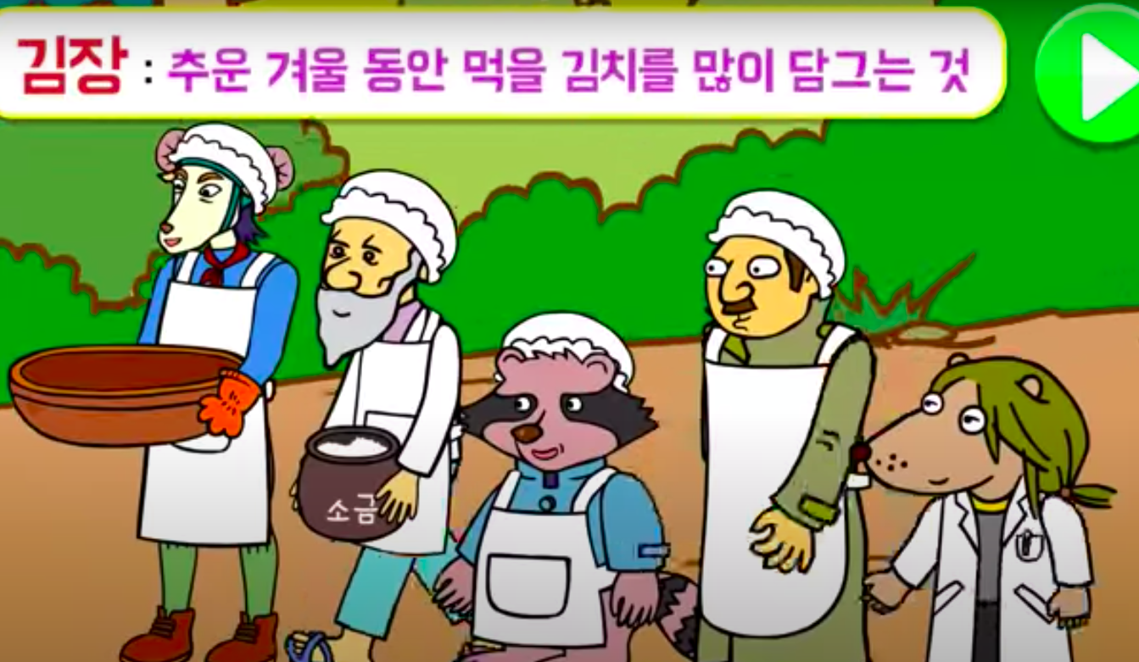
<김치는 어떻게 만들어요?> 영상 보기
https://www.youtube.com/watch?v=gtentVv7W9s
위의 사이트를 눌러 김치 담그는 법을 알아볼까요?
재미한국학교협의회 (NAKS)
The National Association for Korean Schools

Slide 32
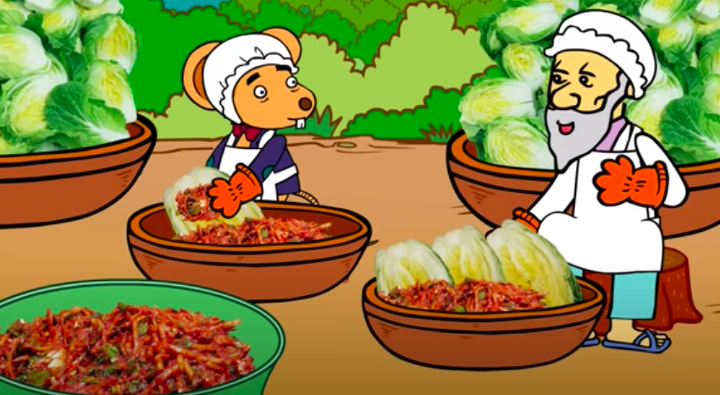
<김치는 어떻게 만들어요?> 쓰기 과제
김치에 관한 영상을 보고 다음 질문에 답해 보세요.
1. 김치를 담그려면 어떤 재료들을 준비해야 하나요?
2. 다음을 영어로 번역해 보세요.
재료 준비하다
소금에 절이다
채소를 닦다
양념 속 만들다
양념을 버무리다
재미한국학교협의회 (NAKS)
The National Association for Korean Schools

Slide 33
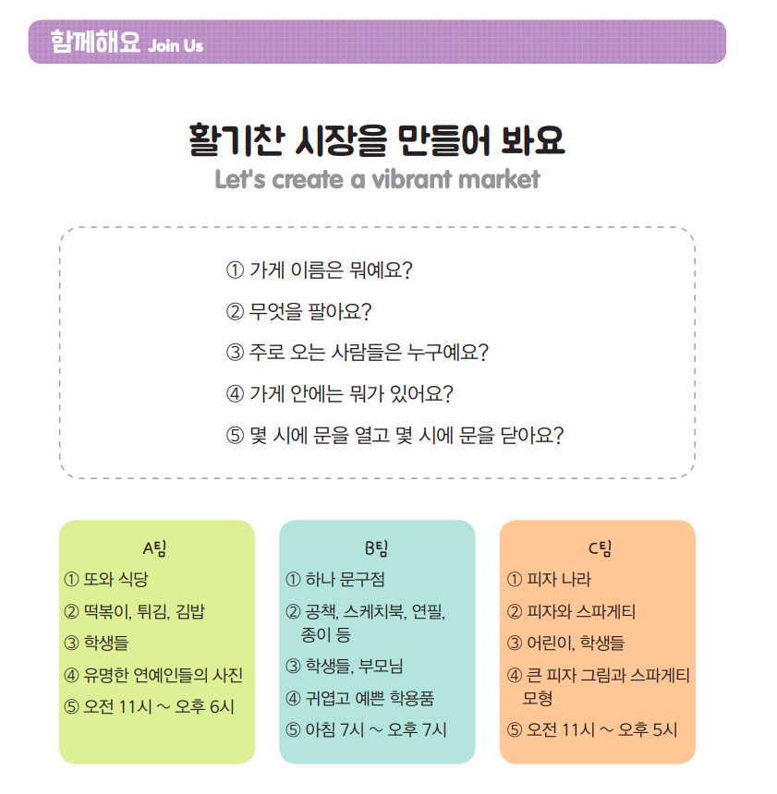
재미한국학교협의회 (NAKS)
The National Association for Korean Schools

Slide 34
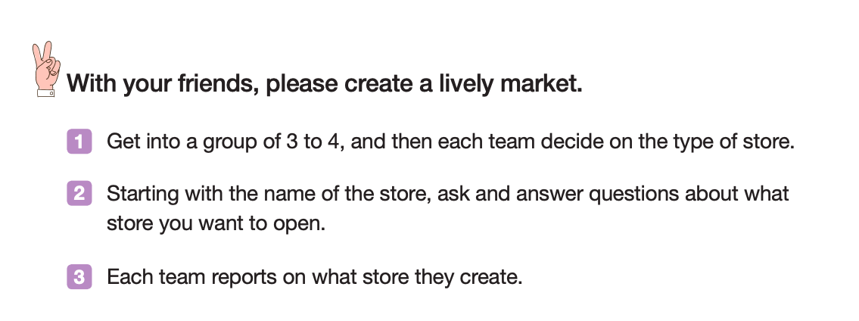
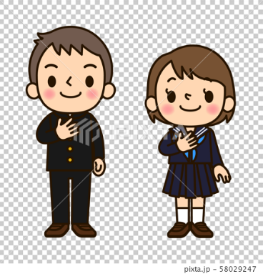
활동
재미한국학교협의회 (NAKS)
The National Association for Korean Schools

Slide 35
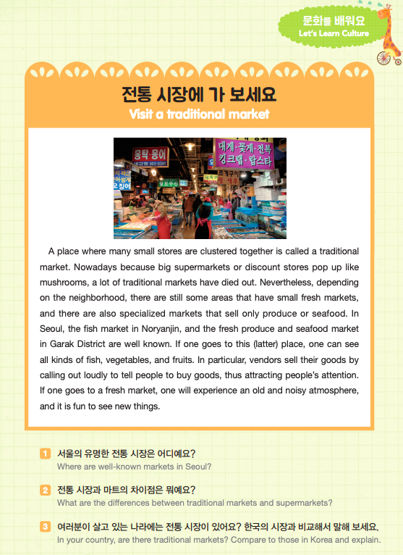
문화 배우기 P. 51
한국의 유명한 전통 시장에 대해서 알아볼까요?
재미한국학교협의회 (NAKS)
The National Association for Korean Schools

Slide 36
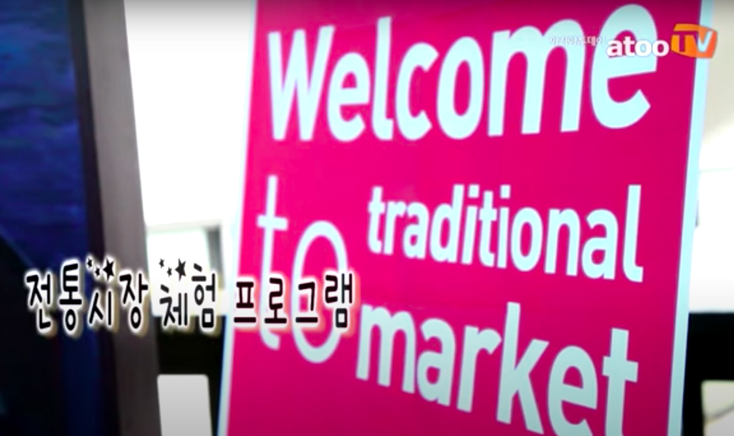
<한국의 전통 시장> 영상 보기
https://www.youtube.com/watch?v=Oz2vmtE0Tss
외국인이 경험해 보는 한국의 전통 시장
질문: 한국의 전통 시장에 있는 어떤 음식들이 나오나요?
재미한국학교협의회 (NAKS)
The National Association for Korean Schools

Slide 37
Quizlet 단어연습
Quizlet 바로가기
5과 “토요일에 불꽃 축제가 있대”
http://gg.gg/i69tl
재미한국학교협의회 (NAKS)
The National Association for Korean Schools

Slide 38
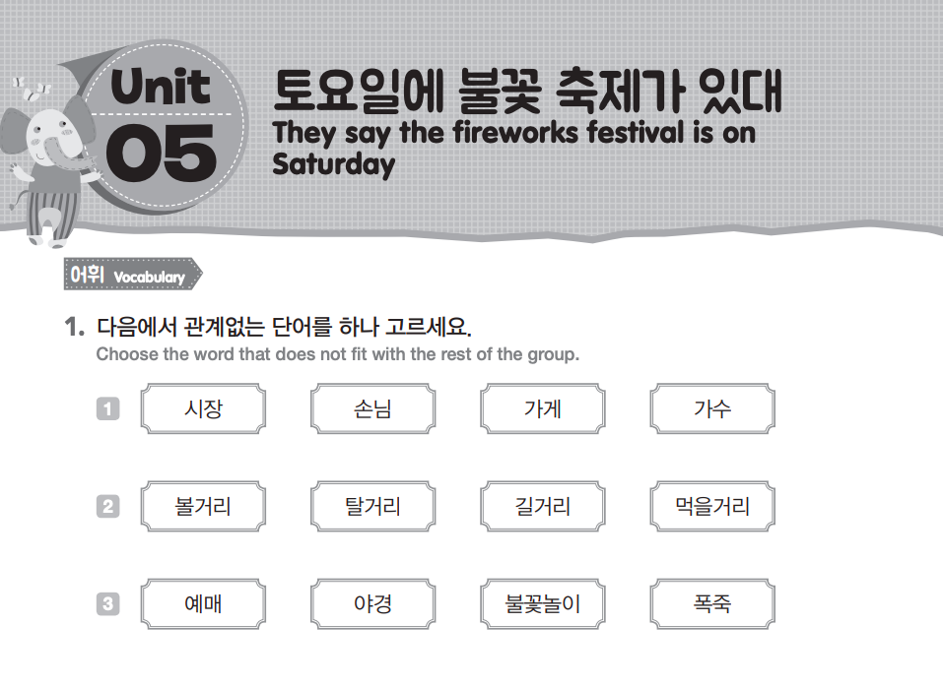
연습문제 P. 22-25 (숙제)
재미한국학교협의회 (NAKS)
The National Association for Korean Schools

Slide 39
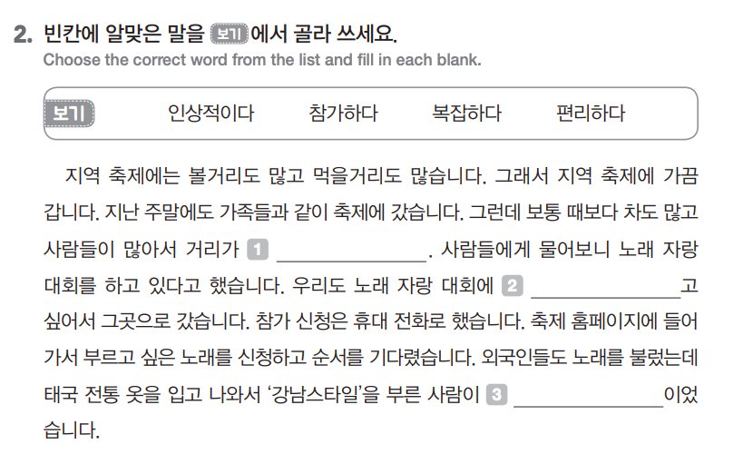
복잡했습니다
참가하
인상적
재미한국학교협의회 (NAKS)
The National Association for Korean Schools

Slide 40
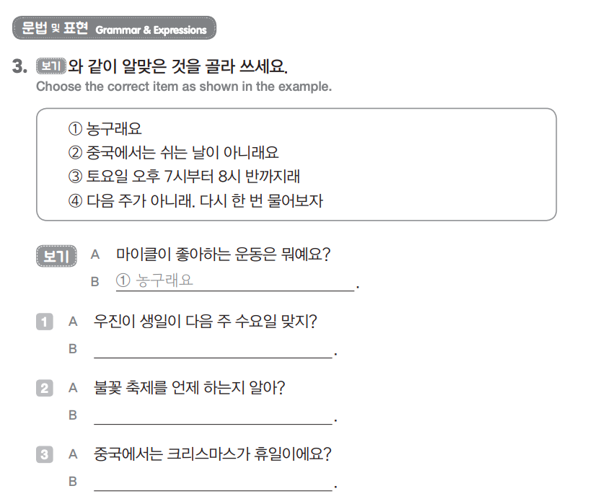
④ 다음 주가 아니래. 다시 한 번 물어보자.
③ 토요일 오후 7시부터 8시 반까지래.
② 중국에서는 쉬는 날이 아니래요.
재미한국학교협의회 (NAKS)
The National Association for Korean Schools

Slide 41
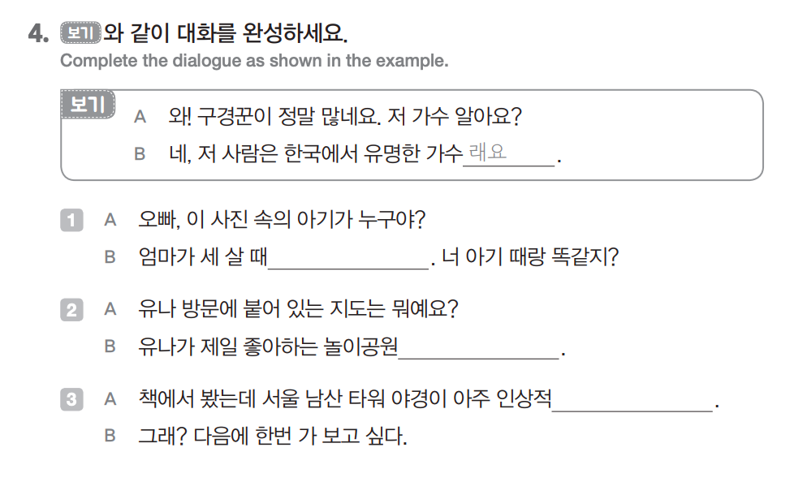
래
이래요
이래요
재미한국학교협의회 (NAKS)
The National Association for Korean Schools

Slide 42
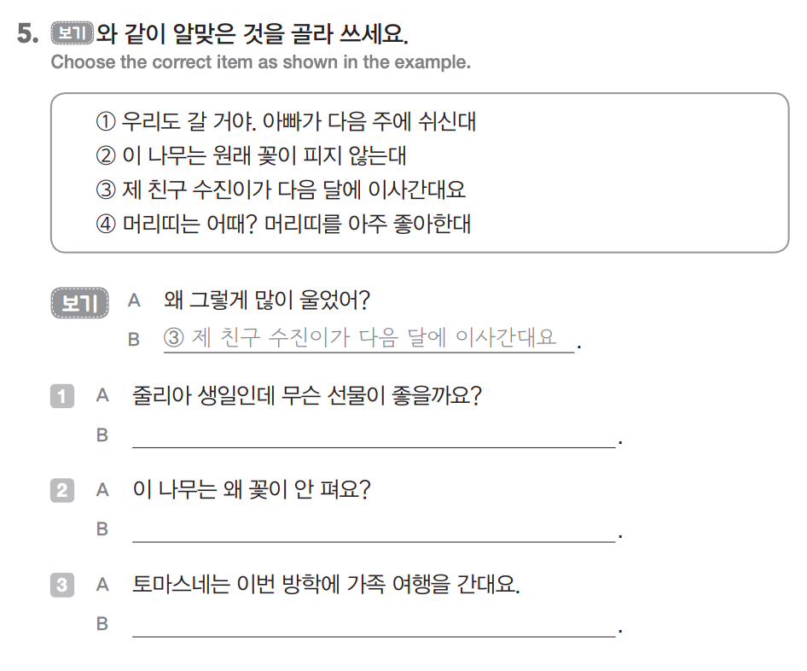
④ 머리띠는 어때? 미리띠를 아주 좋아한대
② 이 나무는 원래 꽃이 피지 않는대
① 우리도 갈 거야. 아빠가 다음 주에 쉬신대
재미한국학교협의회 (NAKS)
The National Association for Korean Schools

Slide 43
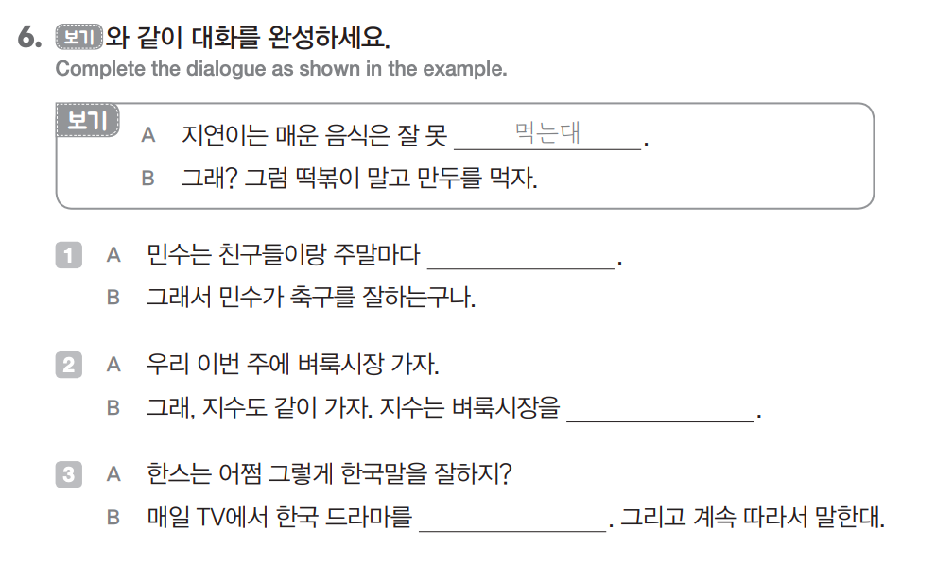
축구한대요
좋아한대
본대
재미한국학교협의회 (NAKS)
The National Association for Korean Schools

Slide 44
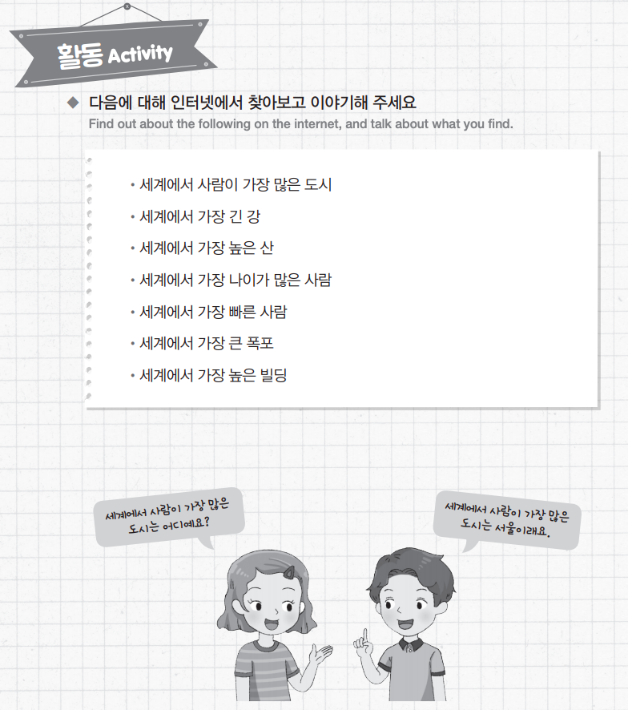
답이 뭘까요?
재미한국학교협의회 (NAKS)
The National Association for Korean Schools

Slide 45
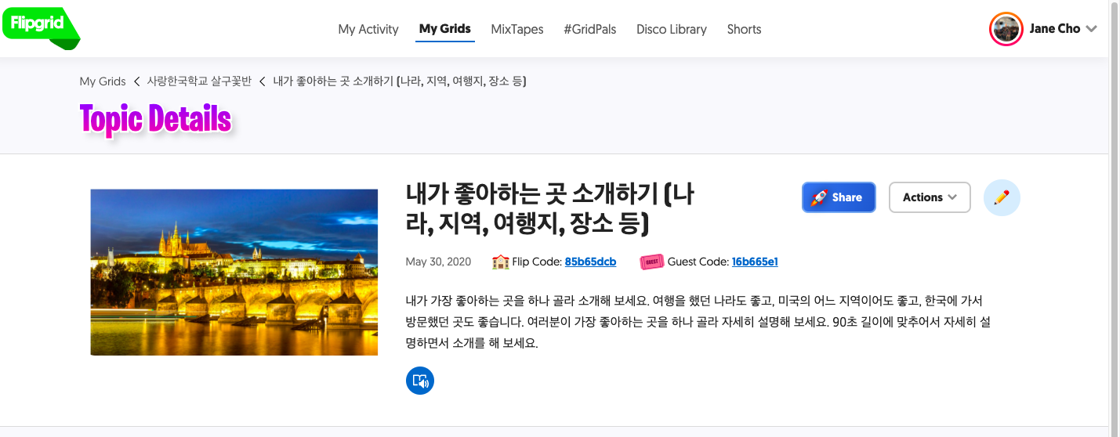
Flipgrid에서 영상 녹화하기
Flipgrid에서 교사가 영상 녹화를 해서 과제를 남기고 학생들이 과제를 영상으로 제출하기
교사: Flipgrid.com으로 들어가 sign up을 하고 반을 새로 만들어 자유롭게 사용하면 됨 (무료 사이트).
학생: 오늘의 과제 – “내가 좋아하는 곳”에 대해 이야기 하기 (나라, 지역, 여행지, 장소 등)
재미한국학교협의회 (NAKS)
The National Association for Korean Schools

Slide 46
오늘의 숙제
1. 오늘의 5과 문법 PPT 복습하기
<김치는 어떻게 만들어요?> 영상 질문에 답하기
‘오늘 배운 이야기에 대한 편지 쓰기’ 글쓰기 숙제 하기
2. Quizlet으로 단어 공부하기
http://gg.gg/i69tl
3. Workbook P. 22-25 문제 풀기 (5과)
4. <한국의 전통 시장> 영상 질문에 답하기
5. Flipgrid에서 말하기 영상 녹화 과제 하기
6. 일기 1주일 1회 이상 쓰기
7. 한국 동화책 1권 읽고 내용 요약 (선택 숙제)
재미한국학교협의회 (NAKS)
The National Association for Korean Schools

Slide 47

수고하셨습니다!
재미한국학교협의회 (NAKS)
The National Association for Korean Schools

Slide 48
References
1. 참조 교재
1) 재외동포를 위한 한국어 3-2 (영어권) Textbook and Workbook
2) 재외동포를 위한 한국어 3-2 (범용) Textbook and Workbook
2. 참조 자료
KLEAR Textbook ➭ https://kleartextbook.com/
외국인을 위한 한국어 문법 연습-초급 (연대한국학당)
3. 이미지 출처 ➭ google.com
4. 영상 출처 ➭ Youtube
https://www.youtube.com/watch?v=gtentVv7W9s
https://www.youtube.com/watch?v=Oz2vmtE0Tss
재미한국학교협의회 (NAKS)
The National Association for Korean Schools

